Slide 1
Југословенско ратиште 1942-1943,
и завршна фаза рата 1944-1945.

Slide 2
Вемеплов -1941.

Slide 3
1.План одбране наше ВК у Априлском рату је гласио?
а) Повлачење у кањоне река : Босне, Сане, Уне, Неретве а затим прећи на герилски рат
б) Повлачење у кањоне река : Босне, Сане, Уне, Неретве а затим преговарати о повољнијим условима предаје
2.Србију окупирају и своде на преткумановске границе?
а) Бугари
б) Мађари
в) Немци

Slide 4
3.Квинслишку Влада Народног спаса , с циљем да спречи страдање Срба и покрете отпора у Србији , образује?
а) Милан Аћимовић
б) Милан Недић
в) Димитрије Љотић
4. Главни усташки поглавник у НДХ звао се:
а) Миле Будак
б) Славко Кватерник
в) Анте Павелић

Slide 5
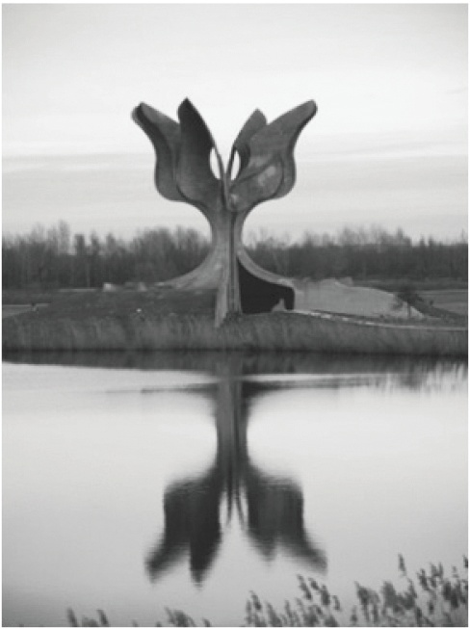
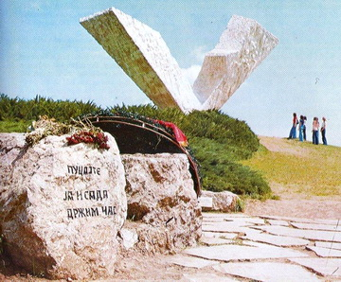
5.Погледај споменик на фотографији и одговори на питање.
На месту ког стратишта из Другог светског рата се налази овај споменик?
а) Аушвиц
б) Јасеновац –,,фабрика смрти“
в) Крагујевац
г) Старо сајмиште у Београду
А, овај споменик?
У Крагујевацу

Slide 6
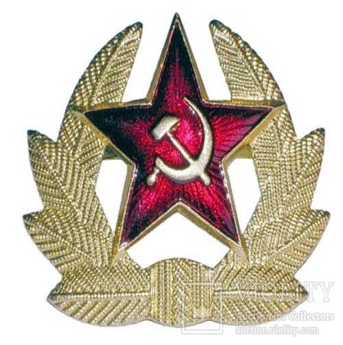
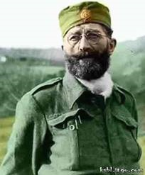
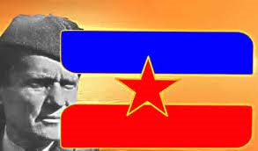
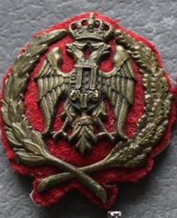
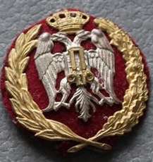
У СРБИЈИ ИЗБИЈАЈУ 2 ПОКРЕТА АНТИФАШИСТИЧКА ОТПОРА:
JВУО-Југословенска војска у отаџбини-Четници
7.ЈУЛА 1941 у селу Бела Црква код Крупња
13. маја 1941. Равна Гора
НОБ
НОП
Како се зове личност на фотогрфаији?
НОР
Како се зове личност на фотогрфаији?
Драгољуб Дража Михаиловић
Јосип Броз Тито
Социјалистичкка револуција
Политички циљ: обнова Краљевине Југославије и повратак Петра II са паролом:,, С вером у Бога за краља и отаџбину,, био је :
а) Партизана
б) Четника

Slide 7
Прва немачка офанзива : 15. септембра 1941. Немци покрећу напад на ослобођену територију у зап. Србији против?
а) Партизана
б) Четника
в) Партизана и Четника
Први ослобођени град у Европи био је :
а) Лозница
б) Москва

Slide 8
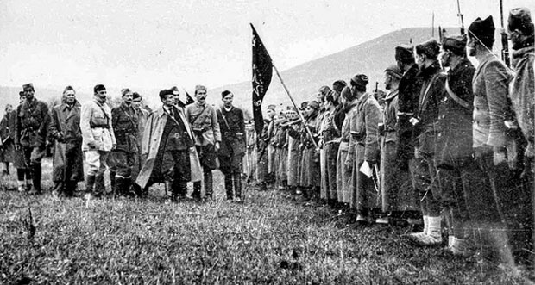
Прва пролетерска народноослободилачка ударна бригада је формирана 21. децембра 1941. г. у Рудом. Одлуку о формирању бригаде донео је Централни комитет КПЈ, а формирао ју је Врховни командант НОВ и ПОЈ Јосип Броз Тито.
НОВ-народноослободилачка војска
ПОЈ-партизански одреди Југославије

Slide 9
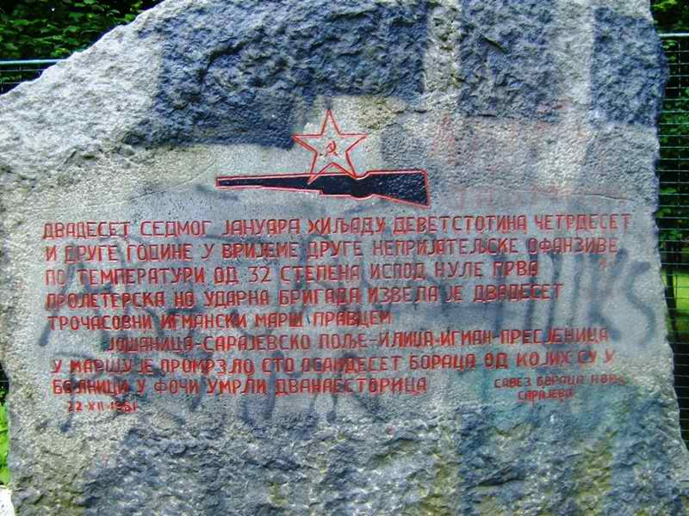
Југословенско ратиште 1942:
ИГМАНСKИ МАРШ у Фочу, на -32 степена, јануар 1942,
II немачка офанзива;

Slide 10
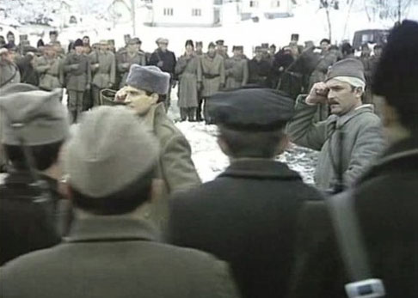
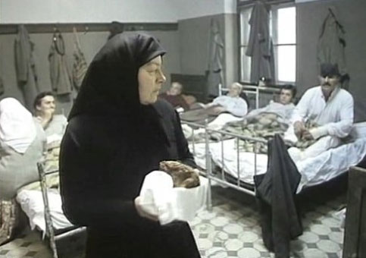
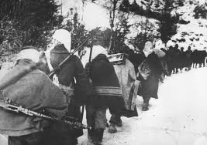

Slide 11
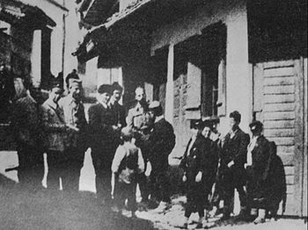
,,Фочански прописи“ – прецизно одређена упуства за оснивање и компетенције НОО ( Народноослободилачки одбори ) револуционарни органи власти на ослобођеној територији;
Чланови Врховног штаба НОП и ДВЈ, предвођени Јосипом Брозом Титом, у дружењу са становницима Фоче 1942.
Први НОО основани 26.09.1941. на заседању у Столицама крај Крупња

Slide 12
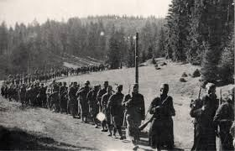
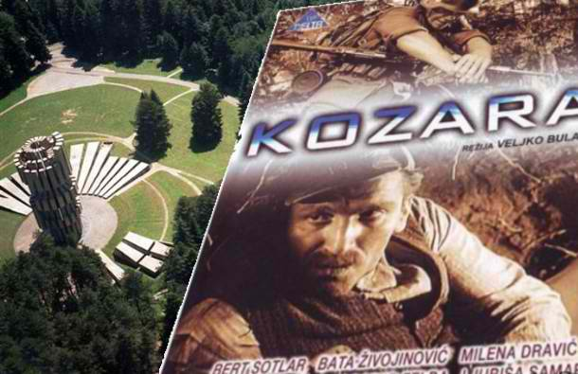
Црвени терор-обрачун са непријатељима револуције у Херцеговини и Црној Гори ,,лева скретања”
Велики марш са Зеленгоре долином Раме и Неретве у Босанску Kрајину:
Полазак, јун 42.
KОЗАРА, III немачка офанзива (10 јун-15 јул 1942)
,,Бихаћка република”, I заседање и оснивање АВНОЈ-а у Бихаћу, крај новембра ҆42 .
АВНОЈ-антифашистичко веће народно ослобођења Јгославије
политичко представиштво НОБ-а

Slide 13
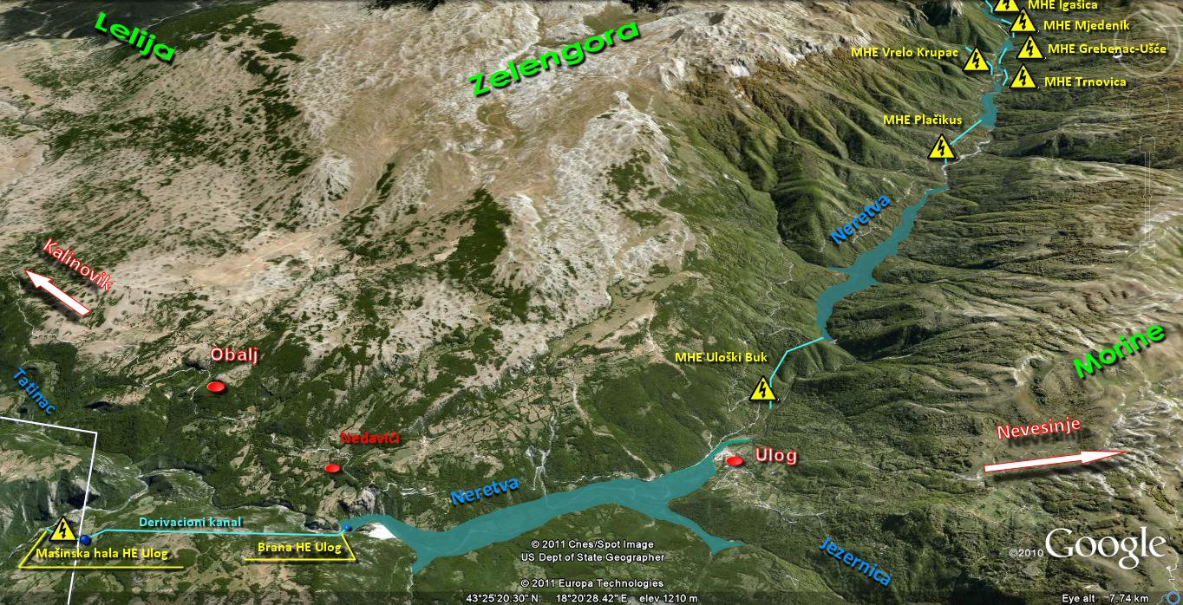
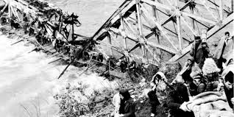
Југословенско ратиште 1943:
БИТKА НА НЕРЕТВИ-ОПЕРАЦИЈА ,,ВАЈС ”-бело, Зимска офанзива (од средине јануара до краја марта) 1943-IV немачка офанзива Неуспели Мартовски преговори партизана и Немаца-примирје
Четници се враћају у Црну Гору па у Србију у јуну 1943.

Slide 14
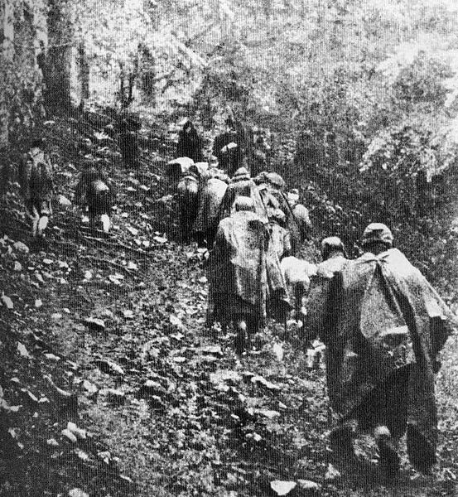
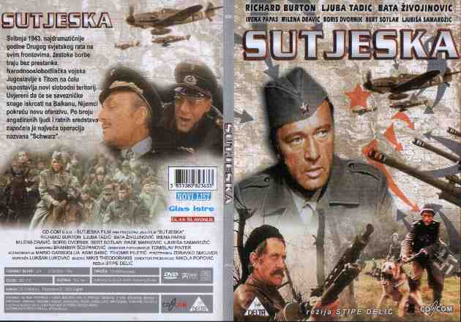
БИТKА НА СУТЈЕСЦИ, ОПЕРАЦИЈА ,,ШВАРЦ”-црно, V немачка офанзива , циљ уништење четника и партизана, 15 .мај – 15. јун 1943.
Прва пролетерска пробија обруч код села Тјентишта, главнина са рањеницима одлази у источну Босну.
Britanska misija...

Slide 15
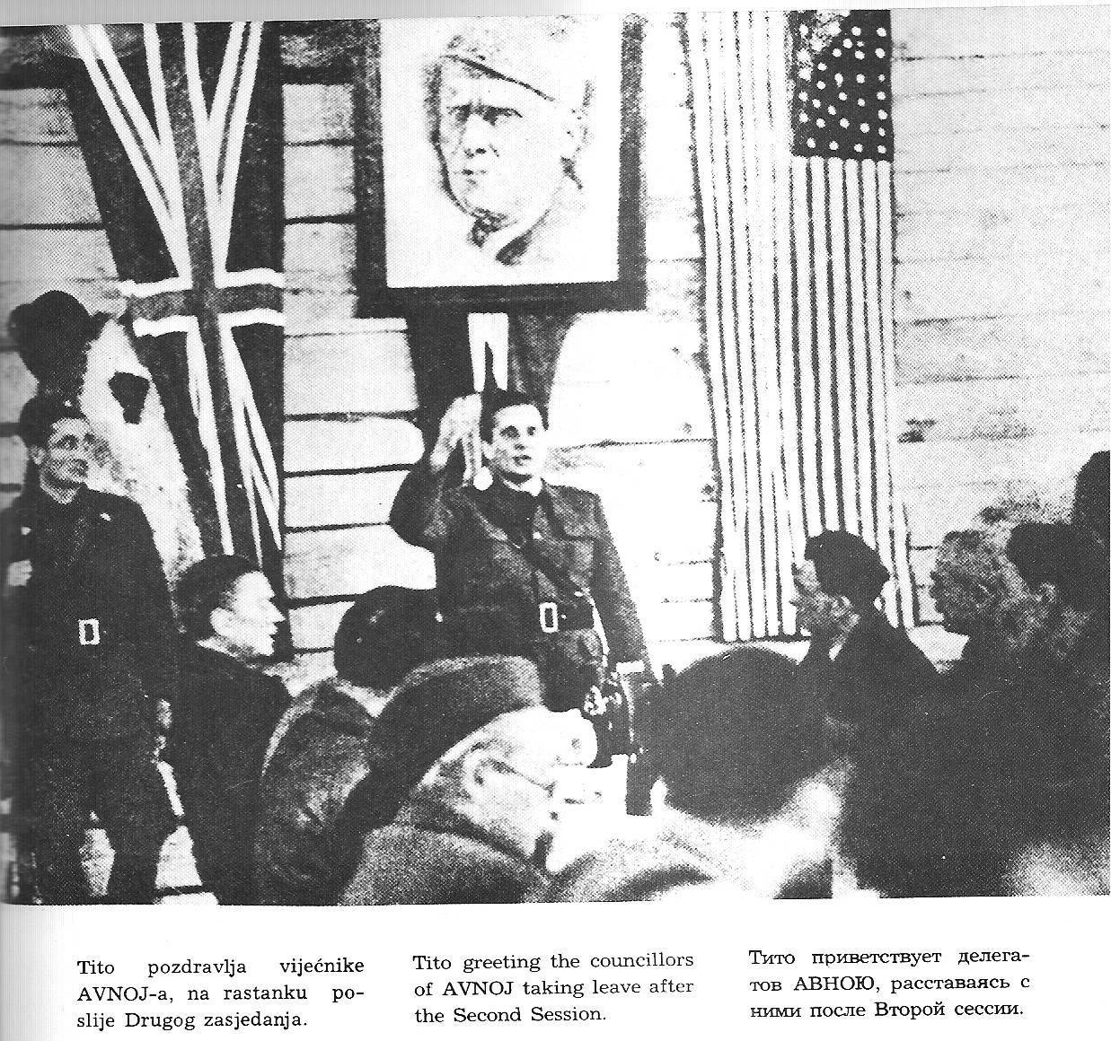
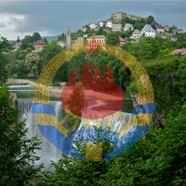
ВЕЛИKА ТРОЈИЦА НА ТЕХЕРАНСKОЈ KОНФЕРЕНЦИЈИ 1943. - признати партизане као антифашистички покрет , и да се ускрати војна и политичка подршка четницима
ДРУГО ЗАСЕДАЊЕ АВНОЈ-а 29-30.11.1943. у ЈАЈЦУ:
-АВНОЈ- законодавно и представничко тело, револуционарна скупштина
-НKОЈ-( Национални комитет ослобођења ЈУ )- револуционарна влада, Тито председник и маршал
- федерација 6 РАВНОПРАВНИХ ФЕДЕРАЛНИХ ЈЕДИНИЦА
-Kраљу Петру II забрањен повратак у земљу до краја рата а избегличкој влади у Лондону да представља земљу

Slide 16
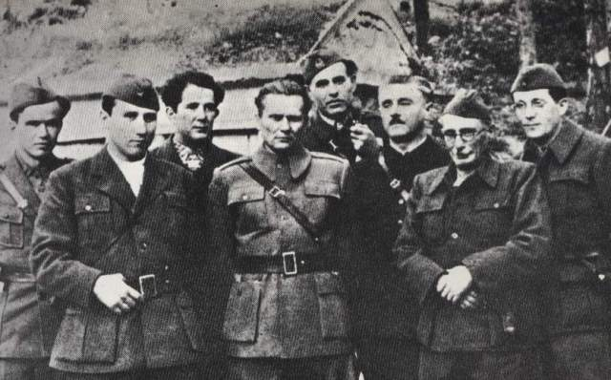
Другови: Тито, Kардељ, Моша Пијаде, Александар Ранковић
Део чланова Врховног штаба НОВ и ПОЈ
у Јајцу новембра 1943.

Slide 17
ЗАВРШНА ФАЗА РАТА У ЈУГОСЛАВИЈИ
ВОЈНО-ДИПЛОМАТСKЕ БОРБЕ ЗА СРБИЈУ 1944 :
Ко буде владао Србијом победиће у грађанском рату тј. његова политичка концепција .

Slide 18
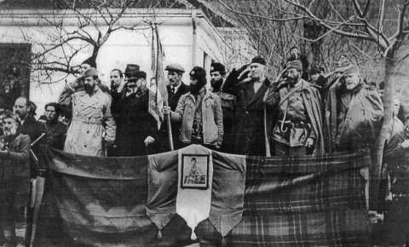
СВЕТОСАВСKИ KОНГРЕС 1944. у селу Ба -равногорски одговор на II заседање Авној-а:
лојалност краљу Петру II и династији Kарађорђевић
обнова Kраљевине ЈУ као 3 федералне јединице: српска, хрватска, словеначка
Светосавски конгрес

Slide 19
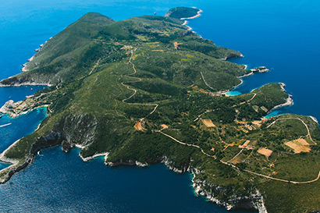
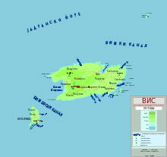
Неуспешни партизански покушај уласка у Србију из источне Босне, поватак у Далмацију:
Десант на Дрвар-операција ,, Kоњички скок“ на Титов рођендан 25.05.1944, VI офанзива, Черчил ,организује евакуацију партизанског ВШ у Бари, па транспорт на острво ВИС
Острво ВИС-седиште партизанског ВШ до јесени 1944.

Slide 20
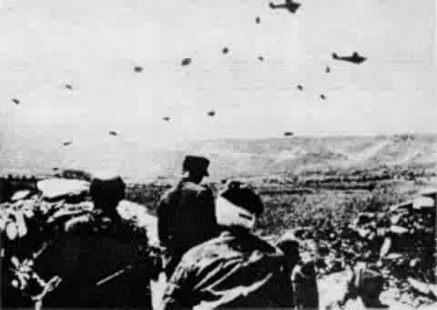
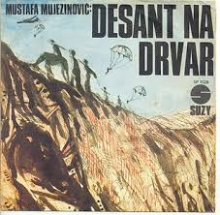
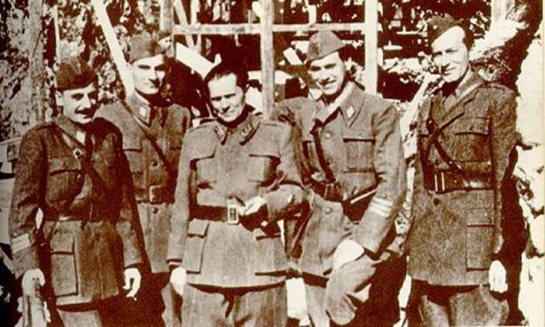
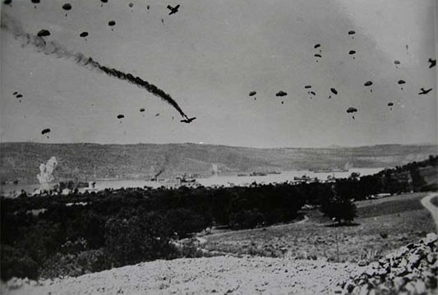

Slide 21
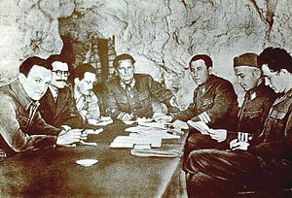
СПОРАЗУМ ТИТО-ШУБАШИЋ на Вису 16.06.1944:
краљ Петар II прихвата федеративно уређење , одриче се четника и признаје партизане за једину регуларну војску у ЈУ, коначна одлука о монархији или социјалистичкој републици одлучиће се на референдуму по завршетку рата
- Черчил инсистирао и ,, ургирао " јер је Тито обећао Черчилу да неће уводити комунизам у земљи :
Тито са Виса на
консултације код
Стаљина у Москву:
,,зове” Црвену армију
ВШ на Вису

Slide 23
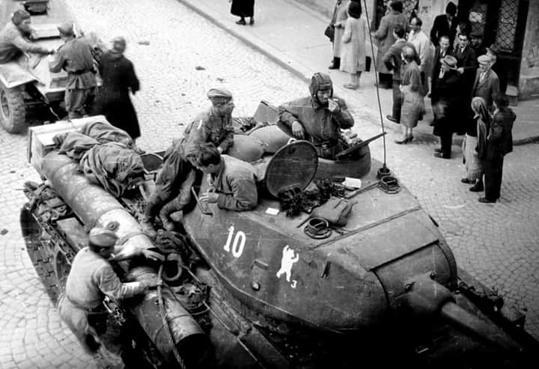
31.08.1944.Дража у Србији прогласио општу мобилизацију против Немаца и комуниста
Поч. септембра 1944. партизани потпомугнути савезничким бомбардовањем градова у Србији ( циљ немачка армија Е“ Александра Лера која се повлачи из Грчке) улазе у Западну Србију из Босне, а Црвена армија ( 28.09.1944) из Румуније у Источну Србију, четници одлазе у БиХ, Немци у Срем јер су их партизани и Руси истерали из Београда -20 . октобра 1944 -ослобођење
.
Посада совјетског тенка Т 34-85 у Београду ,октобар, 1944.

Slide 24
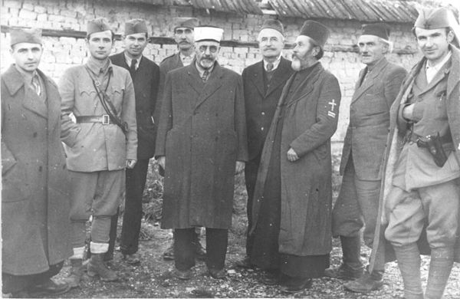
2.11.1944, СПОРАЗУМ ТИТО – ШУБАШИЋ у Београду:под притиском Черчила краљ Петар 2 преноси своја овлашћења на трочлано намесништво и пристаје да образује заједничку Привремену владу до референдума, Тито председник и 25 министара а краљ 6 министара, тврдили да штите монархију.
По завршетку Јалтске конференције, 16. фебруара 1945. Шубашићева влада је стигла у Београд. Краљ Петар II је 2. марта именовао за регенте (чланове намесништва) Срђана Будисављевића, Анту Мандића и Душана Шернеца.
7.03.1945. формирана Привремена влада ДФЈ
( Демократска Федеративна ЈУ)=међународно признање;
Привремена влада ДФЈ

Slide 25
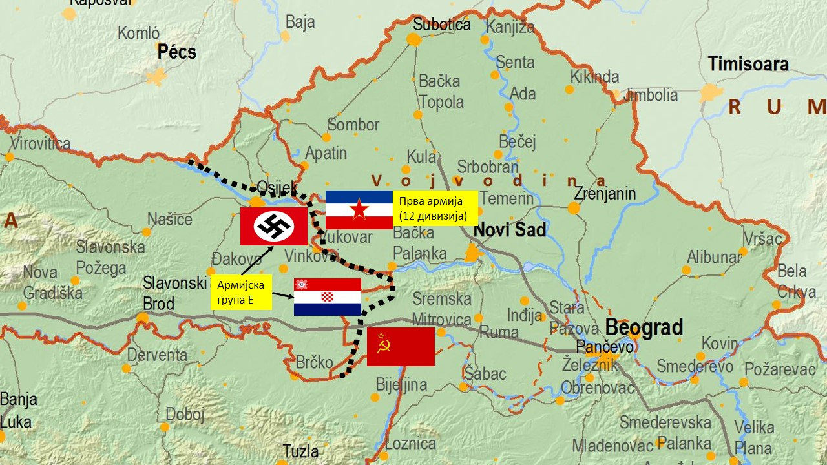
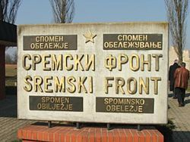
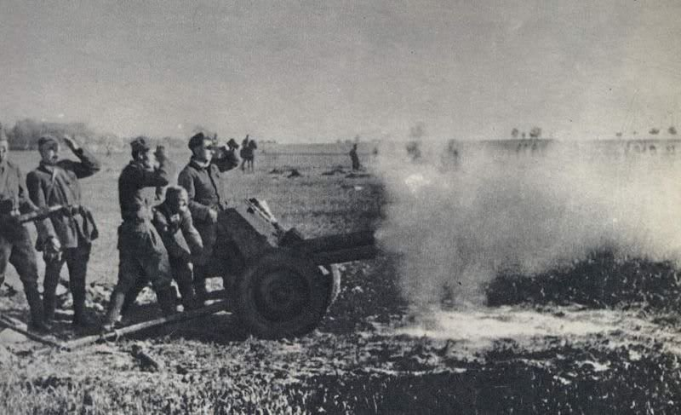
од 20.03.1945. -12.04. Сремски фронт између Дунава и Босуте- VII немачка офанзива:

Slide 26
неискусни младићи из Србије и Македоније да спрече немачка армија ,, Е“ Александра Лера да се повуче у Мађарску, приморали је да се повуче кроз Славонију и Словенију у
Алпе где је опкољена и приморана на предају 15.05.1945. =крај рата у ЈУ.
Партизанске потере за четницима и слом покрета у пролеће ’45.
Главнина уништена 13.маја на Зеленгори и Сутјесци.
Пролеће 1946. хапшење Драже у околини Вишеграда и смртна пресуда на преком суду.
реваншизам (освета политичким противницима) револуционарних власти у Србији-прогон и ликвидација политичких противника,
Тито: Стоп-Смрти се више нико не боји!

Slide 27
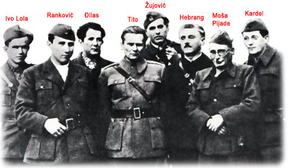
Тито са ,,друговима” –главни сарадници и политички саветници

Slide 28
Обнови, провери, научи:
Како оно
беше?
Знам!

Slide 29
1. ИГМАНСKИ МАРШ у Фочу, на -32 степена, јануар 1942 је ?
а) Прва немачка офанзива
б) Друга немачка офанзива
в) Трећа немачка офанзива
2.KОЗАРА, III немачка офанзива била је ?
а) 1943.
б)1942.
в) 1944.
3. 1943-IV немачка офанзива позната као ОПЕРАЦИЈА ,,ВАЈС ”- бело, Зимска офанзива била је :
а) На Сутјесци
б) на Неретви
в) На Драви

Slide 30
4. БИТKА НА СУТЈЕСЦИ, ОПЕРАЦИЈА ,,ШВАРЦ”-црно, V немачка офанзива се одиграла 15 .маја – 15. јуна?
а) 1943.
б) 1944.
в) 1945.
5. Операција ,, Kоњички скок“ је немачки назив за десант на?
а) Вис
б) Београд
в) Дрвар
6. VII офанзива је вођена ?
а) 1944,за Србију и Београд
в) 1945, у Срему

Slide 31
7.АВНОЈ- револуционарна скупштина
-НKОЈ-револуционарна влада, Тито председник и маршал
- федерација 6 РАВНОПРАВНИХ ФЕДЕРАЛНИХ ЈЕДИНИЦА су одлуке?
а) НОБ на I заседању АВНОЈ-а 1942, у Бихаћу
б) НОБ на II ЗАСЕДАЊУ АВНОЈ-а 29-30.11.1943. у ЈАЈЦУ
в) Четника на СВЕТОСАВСKМ KОНГРЕСУ 1944. у селу Ба
8. Краљ Петар II прихвата федеративно уређење , одриче се четника и признаје партизане споразумом ?
а) СПОРАЗУМ ТИТО – ШУБАШИЋ у Београду
б) СПОРАЗУМ ТИТО – ШУБАШИЋ на Вису
9. Петар II је то урадио због одлука да Југославија припадне руској зони и да се подрже и помогну партизани на свезничкој конференцији ?
а) на Јалти 1945.
б) У Техерану 1943.
10.Други светски рат у Југославији је завршен:
а) Предајом немачке армије Е 15.05.1945.
б) Ослобођењем Београда 20.10.1944.
в) 7.03.1945. формирањем Привремена влада ДФЈ

Slide 32
11. Југословенска војска у отаџбини био је званичан назив за?
а) Недићевце
б) Партизане
б) Четнике
12. Реваншизам је назив за ?
а) револуционарну власт
б) колаборацију
в) освета политичким противницима
13. Партизани воле скраћенице и скраћенице. Погоди шта значи:
НОБ
НОР
НОП
НОО
ДФЈ
АВНОЈ
14. Дражу су 1946. ?
а)Евакуиосали Американци
б) Ухапсиле партизанске потере и стрељан по пресуди револуционарног преког суда

Slide 33
Хвала на пажњи !

